Slide 1
图数据库-Neo4j简介
Neo4j从入门到放弃
吴添

Slide 2
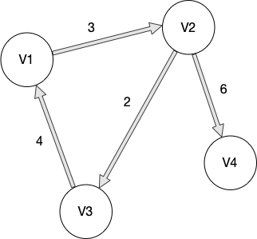

什么是图数据库
图数据库是以点、边为基础存储单元，以高效存储、查询图数据为设计原理的数据管理系统。图数据库一般用于OLTP系统中，提供在线事务处理能力。
以数学中的图论为理论基础，属于No-SQL。
图是一种数据结构，由顶点（Vertex）集和边( Edge）集组成，而不是指图片（jpg，png等等）。
☑️
❌

Slide 3
为什么要使用图数据库
随着技术的发展，我们对数据的需求已经不再局限于对数据本身的获取了，我们还需要获取数据与数据间的关系（也就是连接数据）。
可以使用 RDBMS 数据库存储大量连接数据，但是不能做到快速遍历查找连接数据。
利用图相关算法，可以方便的计算最短路径，节点度等。
在社交网络，推荐系统，金融风控，意向图，兴趣图，知识图谱等方面有很好的应用。

Slide 4
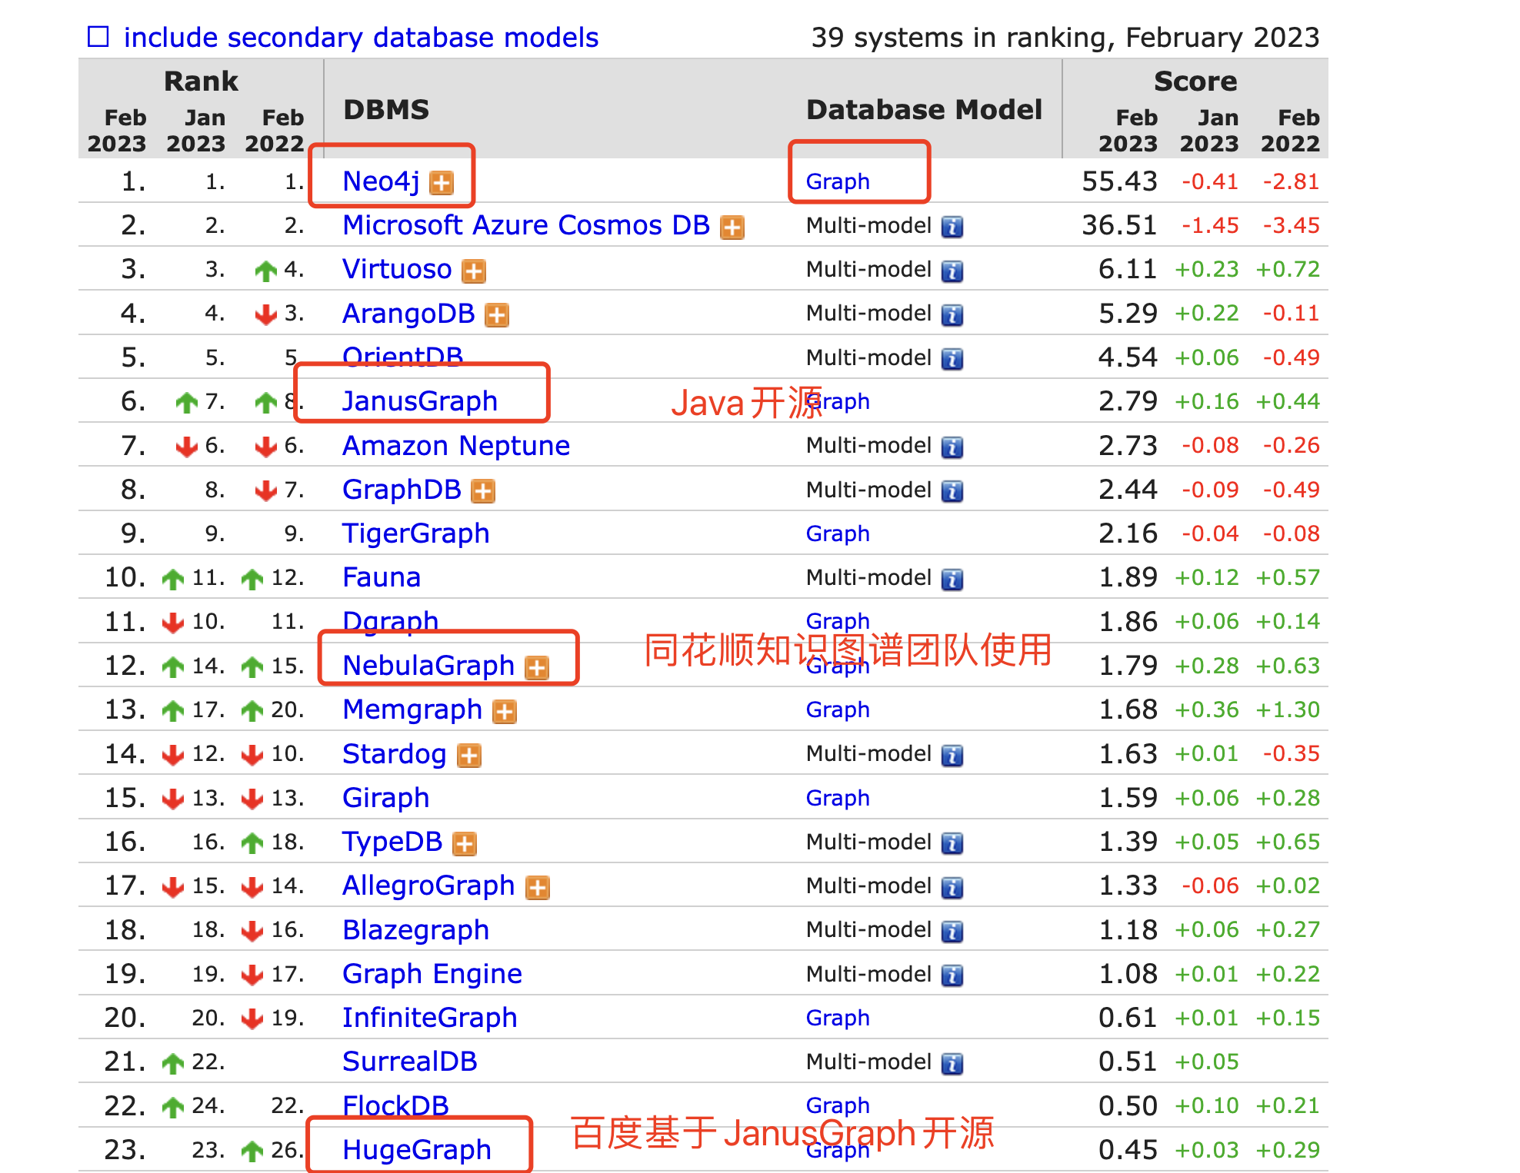
图数据库排名（截止2023/2）
https://db-engines.com/en/ranking/graph+dbms

Slide 5

7种主流图数据库比较
引用自：https://blog.csdn.net/u011397981/article/details/123467458

Slide 6
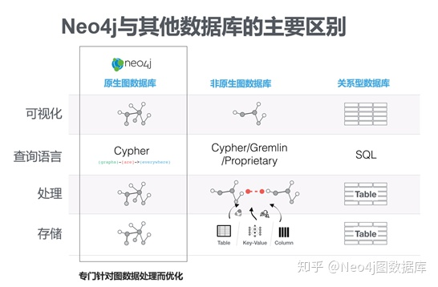
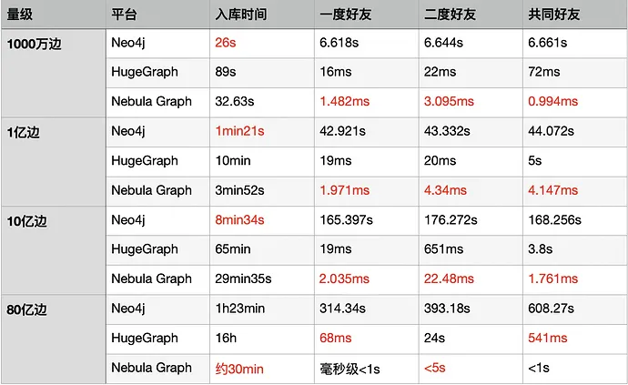
Neo4j优点
Neo4j是最老牌图数据库，图数据库排名第一。
功能强大，支持完整的ACID事务，支持高可用集群。
性能不错（稳定但不是最强）。
原生图数据库，数据的存储，查询，处理都基于图，而且拥有自己的存储系统。
提供类似SQL的简单易理解的CypherQL。

Slide 7
Neo4j缺点
企业版功能（性能）强但是收费（高），社区版免费但是功能（性能）弱。
只有企业版才支持分布式事务，集群，热备份，离线导入，属性存在约束等。
社区版4.3及之前最多只能使用4个核心，企业版无限制。 。
社区版5.4及之前最多支持340亿节点（node）, 340亿关系（relationships）, 680 亿属性（properties），企业版无限制。
社区版不支持多用户数据库（neo4j有1个system- 系统数据库和neo4j- 默认数据库），企业版无限制。
参考文档：
https://neo4j.com/docs/operations-manual/5/introduction/

Slide 8

结论，Neo4j不适合我司生产环境

Slide 9
Neo4j运行模式
Neo4j使用Java编写，运行于JVM。
嵌入式部署：应用和Neo4j运行在同一个JVM进程中。通过引入Neo4j的jar包，应用可以直接创建一个Neo4j实例，并使用Neo4j Java Api来操作数据库。此Neo4j实例拥有完整的acid事务，数据以文件的形式存储在本地。 优点是可以比较轻量的使用图数据库的功能，缺点是没有一些高级功能，也没法组成集群。
独立部署：应用进程独立于Neo4j实例。采用Neo4j Driver来连接并操作数据库。

Slide 10
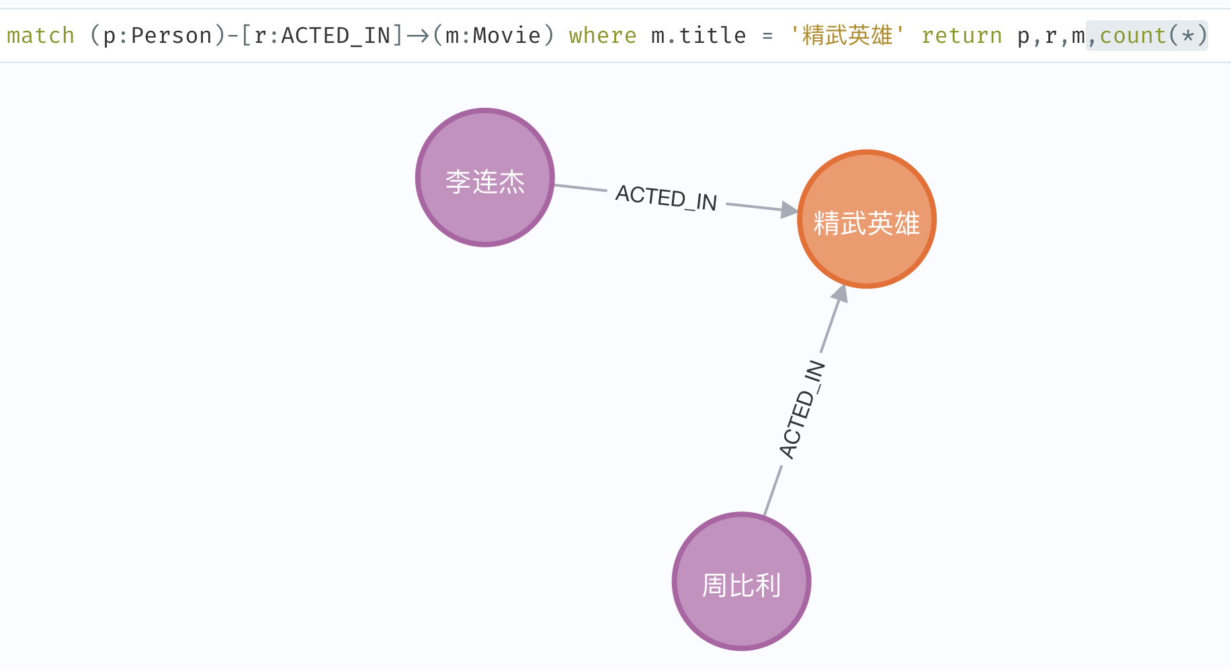
Neo4j基本元素
节点（Node）：对应图里的节点。节点可以包含多个属性和多个标签。 person:Actor:Director {‘name’:’xxx’, age:30}
关系（Relationship）：对应图里的边，连接2个节点。关系可以包含多个属性，但只能有1个类型（type）。关系拥有方向，Neo4j只支持单向关系。 (p:Person)-[r:ACTED_IN]->(m:Movie) ACTED_IN对于节点Person来说是OUTGOING，对于Movie节点是INCOMING
属性：节点和关系都可以指定多个属性并参与查询。属性大小写敏感。
注意：Neo4j的关系虽然是单向的，但是查询时可以忽略关系的方向。 只要在查询时不指定方向即可。 (p1:Person)-[r:FRIEND]-(p2:Person)

Slide 11
Neo4j Schema（模式）
在Neo4j中模式指索引（index）和约束（constraint）
可以在指定类型的节点的属性上创建索引(支持复合索引)。 CREATE INDEX FOR (a:Actor) ON (a.name, a.born)
不支持在关系的属性上创建索引。
可以在指定类型的节点的某个属性上创建约束(不支持复合约束)。 CREATE CONSTRAINT FOR (movie:Movie) REQUIRE movie.title IS UNIQUE
约束分为唯一约束和属性存在约束（只有企业版才支持）
创建约束会同时创建一个索引。
支持在关系的属性上创建约束。

Slide 12
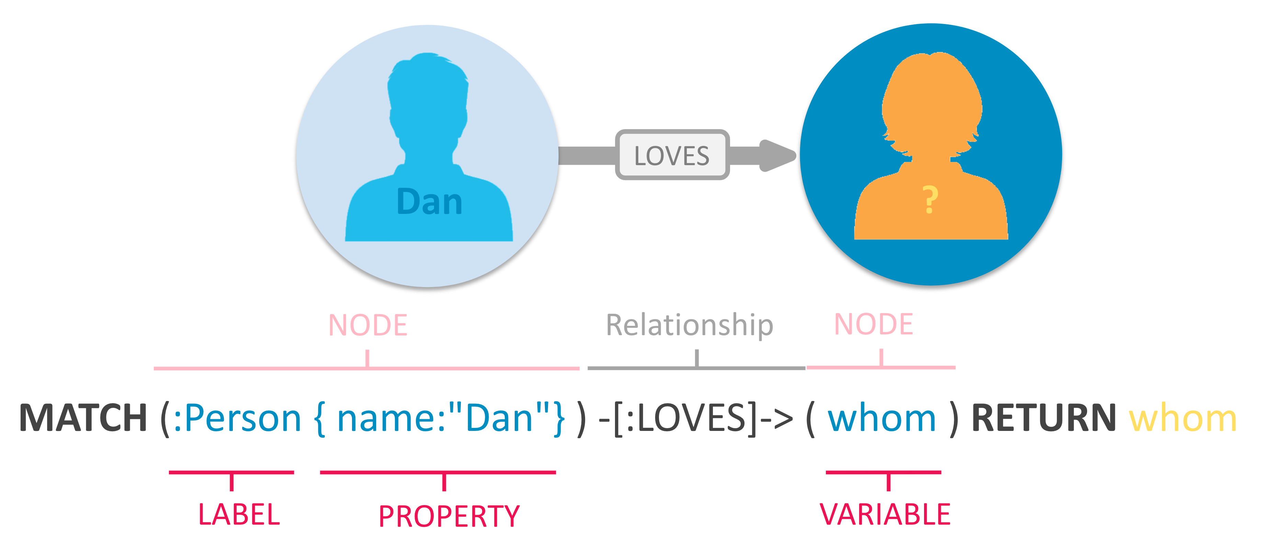
Cypher--Neo4j查询语言
是一种声明式查询语言，遵循SQL语法。
语法非常简单且人性化，格式可读，使用 ASCII art 的形式来表达基于图的模式。
2015 Neo Tecnology发布了OpenCypher, 现在被很多图数据库支持。
官网：https://neo4j.com/developer/cypher/

Slide 13
Neo4j数据遍历框架
Neo4j遍历API采用的是基于回调，惰性执行的机制。只有调用Traverser对象的next方法，遍历操作才会被执行一次。
遍历框架基本概念：
路径拓展（PathExpander）：定义将要对图数据库中的什么进行遍历，一般是指针对关系的指向和关系的类型进行遍历。
顺序（Order）：深度优先或广度优先。
唯一性（Uniqueness）：在遍历过程中，确保每个节点（关系、路径）只被遍历一次。
评估器（Evaluator）：用来决定返回什么结果，以及是否停止或继续遍历当前位置。
开始节点：启动遍历最先开始的节点。
广度优先遍历比深度优先更耗内存

Slide 14
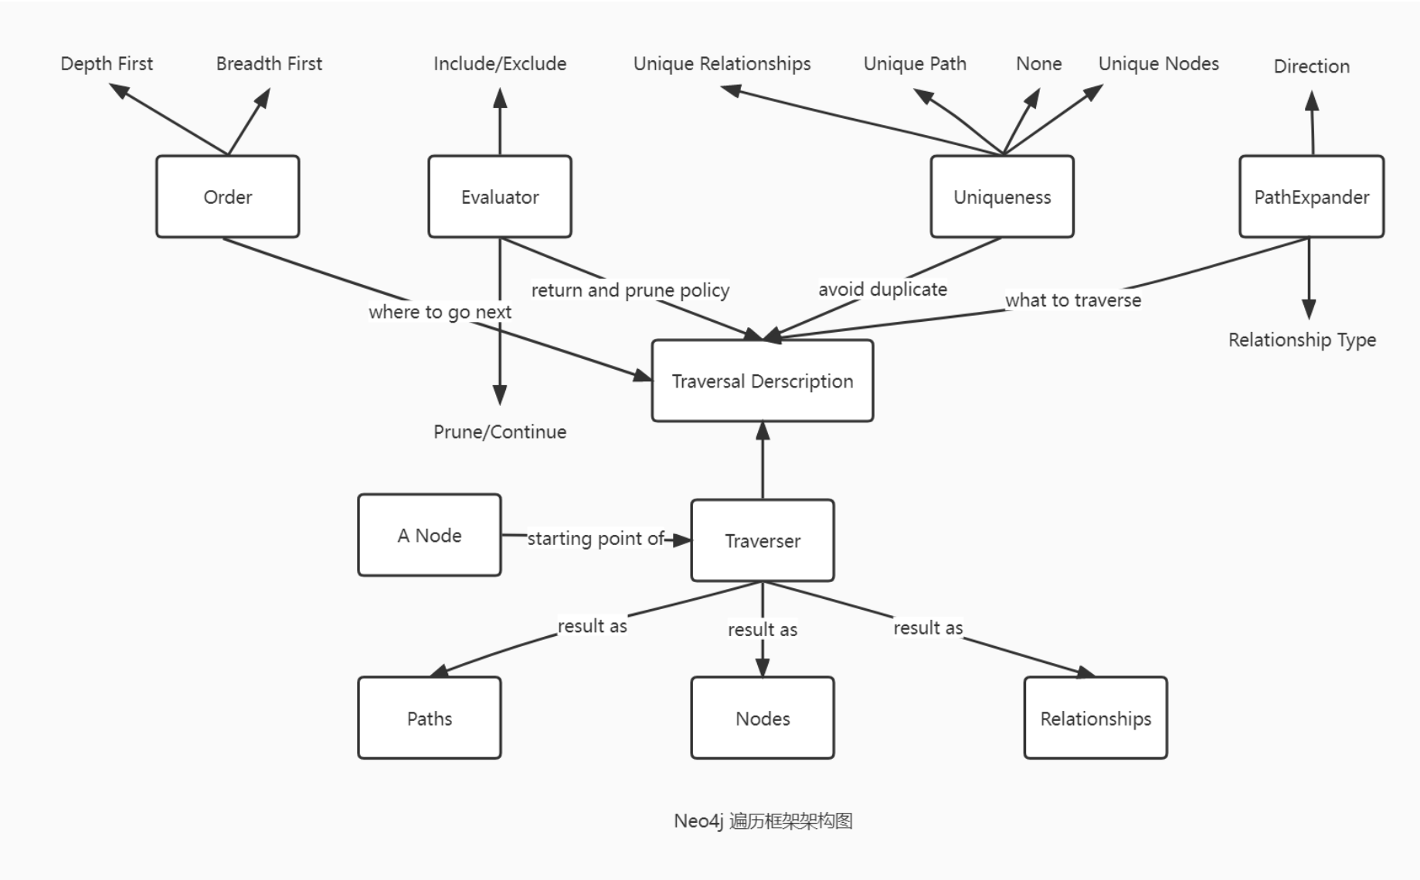
Neo4j遍历框架结构图

Slide 15
Cypher执行计划
Cypher查询计划程序将每个查询转换为执行计划。 执行计划告诉Neo4j在执行查询时要执行哪些操作。Neo4j使用的是基于成本的优化器（Cost Based Optimizer)
Neo4j将查询分解为一些被称为运算符的小块。运算符以模式（Pattern）的形式连接在一起组成一个执行计划。
查看neo4j执行计划有2种方式：
EXPLAIN：只查看执行计划，不执行语句，所以不会返回结果，数据库也不会产生变化。
PROFILE：查看执行计划并执行语句，跟踪传递了多少行数据给每个运算符，以及每个运算符与存储层交互了多少次以获取必要的数据。

Slide 16
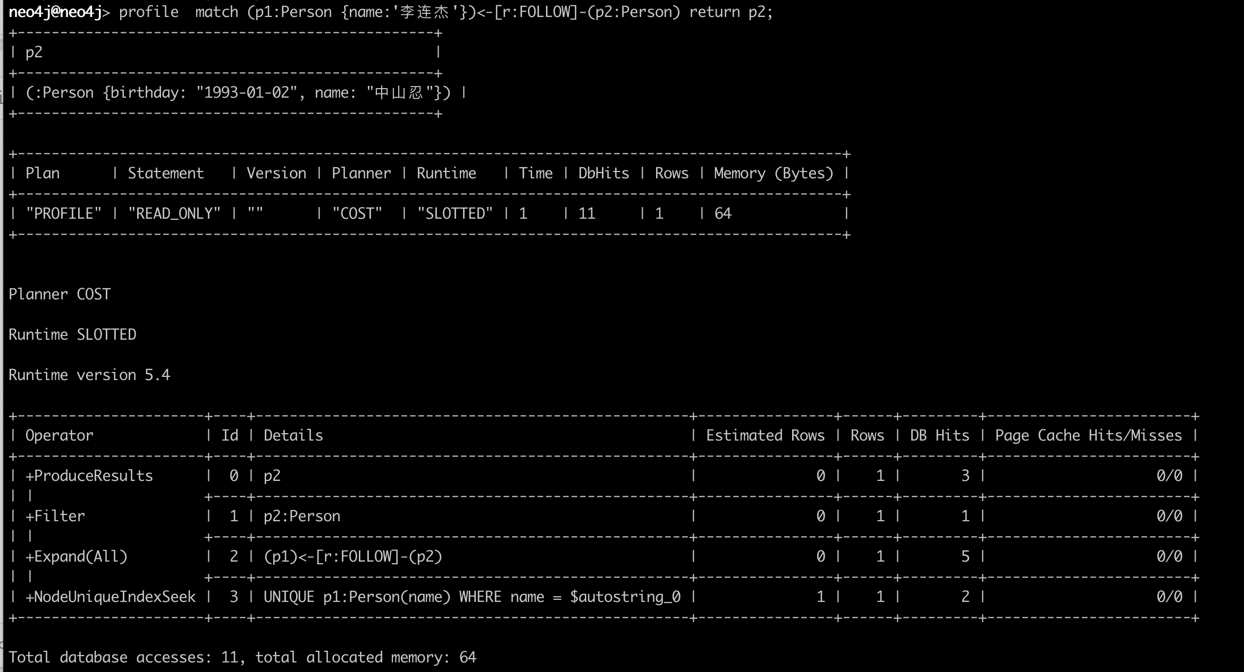
执行计划统计信息
rows：Row运算符产生的行数，只有带profile的语句才会返回。
estimated rows： Neo4j使用的是基于成本的优化器，可以看到由运算符产生的预估行数。编译器使用这个预估值来选择合适的执行计划。
Db hits: 每个运算符都会向Neo4j存储引擎请求像数据检索或者更新数据这样的工作。一次db hits(数据库命中)是存储引擎工作的一个抽象单元。

Slide 17
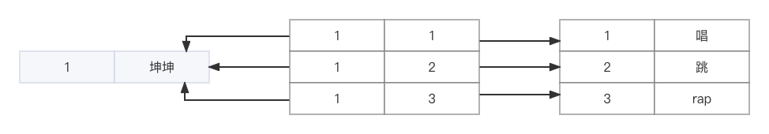
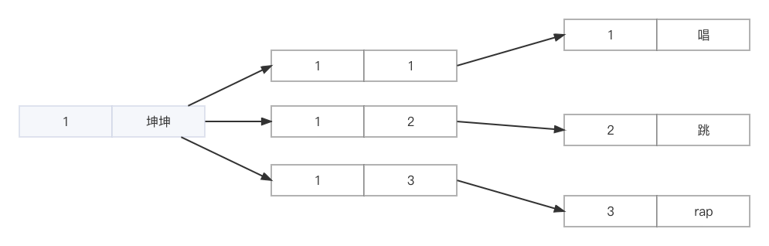
Neo4j免索引邻接
Neo4j直接在点和边中保存相应点/边/属性的引用，因此每个节点都相当于与它相邻节点的微索引。免去了基于索引进行扫描查找的开销，查询的时间和图的整体规模无关，只与节点相邻节点的数量成正比。
关系型数据库一般需要中间表来表示连接关系，关系的索引查询效率为O(log(n))。 而且反向查询会导致索引失效，需要维护一个反向索引。
rdbms关系查询
Neo4j关系查询

Slide 18
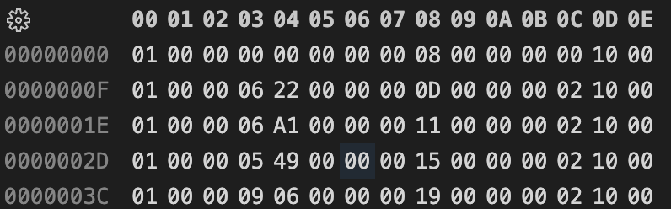
Neo4j底层存储结构-文件
neo4j 在磁盘上会分不同的 store file 存储
neostore.nodestore.db：存储节点
neostore.relationshipstore.db：存储关系
neostore.propertystore.db：存储属性
neostore.xxx.db.id：存储最大的ID 及已经free的ID
在neo4j中，点、关系和属性等图的组成元素都是基于neo4j内部维护的ID进行访问的，而且这些元素的定长存储的。知道了点/关系/属性的ID，就能直接算出该ID在对应文件中的偏移位置，直接进行访问。

Slide 19
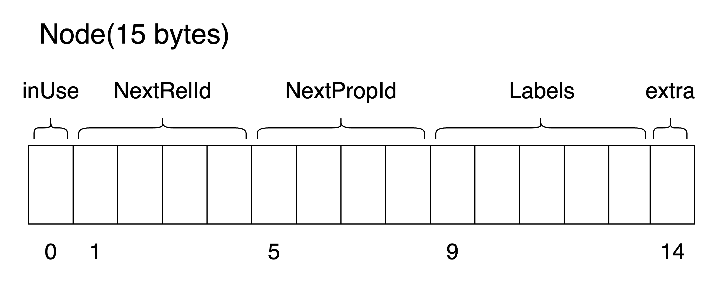
Neo4j底层存储结构-节点
节点结构为固定长度15byte
注：Neo4j中的id是Long型
代码在org.neo4j.kernel.impl.store.format.standard.NodeRecordFormat

Slide 20
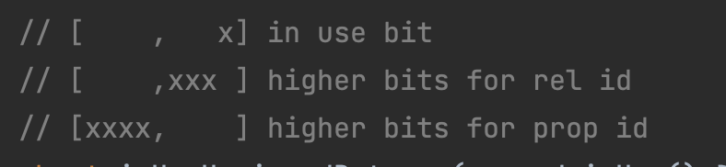
Neo4j底层存储结构-节点
第1个字节存储in_use(节点是否在使用，1代表使用中，0代表被删除) + 第1个关系的3位高位信息（第33位到35位）+ 第1个属性的4位高位信息（第33位到36位），可以看出Neo4j使用35位保存关系id，使用36位保存属性id。 2^35 = 34,359,738,368 2^36 = 68,719,476,7362 可以推导出Neo4j社区版最大支持340亿的关系和680亿的属性。
第2到5共4个字节，代表NextRelId，节点的第一个关系id（-1表示没有）
第6到9共4个字节，代表NextPropId，节点的第一个属性id（-1表示没有）
第10到13共4个字节，代表LsbLabels，标签id的最低有效位（后32位）
第14个字节，代表MsbLabels，标签id的最高有效位（第33-40位共8位）
第15个字节，代表Extra，保留字段，表示节点是否是dense节点（有很多边的节点）

Slide 21
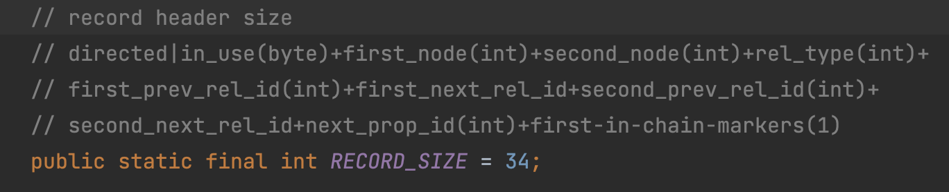
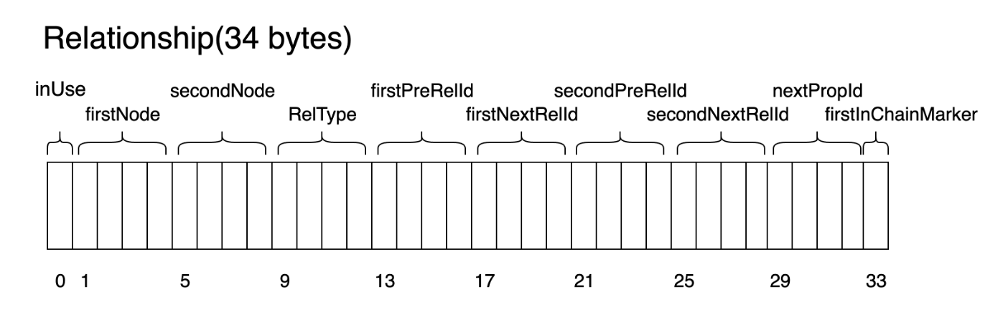
Neo4j底层存储结构-关系
关系结构为固定长度34byte
代码在org.neo4j.kernel.impl.store.format.standard.RelationshipRecordFormat

Slide 22
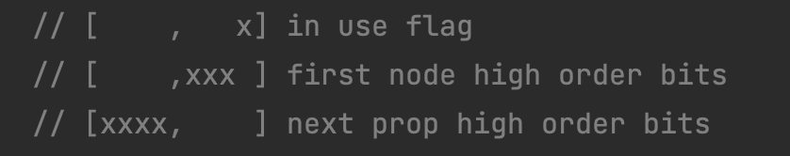
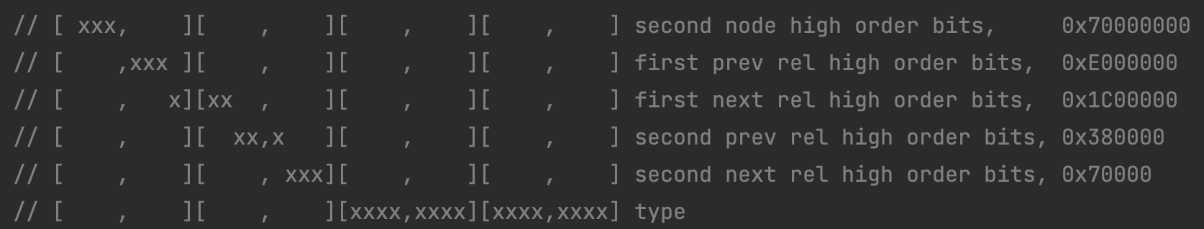
Neo4j底层存储结构-关系
第1个字节存储in_use(关系是否在使用，1代表使用中，0代表被删除) + 关系起始节点的3位高位信息（第33位到35位）+ 第1个属性的4位高位信息（第33位到36位），可以看出Neo4j使用35位保存节点id。 2^35 = 34,359,738,368 可以推导出Neo4j社区版最大支持340亿的节点。
第2到5共4个字节，代表FirstNode，关系的起点
第6到9共4个字节，代表SecondNode ，关系的终点
第10到13共4个字节，代表RelType，关系类型 + 关系终点的3位msb + 起点上一个关系的3位msb + 起点下一个关系的3位msb + 终点上一个关系的3位msb + 终点下一个关系的3位msb。
第14到17共4个字节，代表FirstPrevRelId，关系起点的上一个关系id（-1表示没有）
第18到21共4个字节，代表FirstNextRelId，关系起点的下一个关系id（-1表示没有）

Slide 23
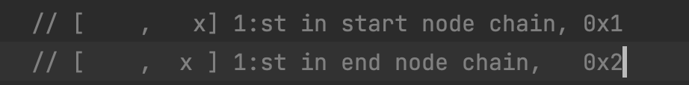
Neo4j底层存储结构-关系
第22到25共4个字节，代表SecondPrevRelId，关系终点的上一个关系id（-1表示没有）
第26到29共4个字节，代表SecondNextRelId，关系终点的下一个关系id（-1表示没有）
第30到33共4个字节，代表NextPropId，关系的第一个属性id（-1表示没有）
第34个字节，代表Extra，关系是不是起点和终点的第一个关系

Slide 24
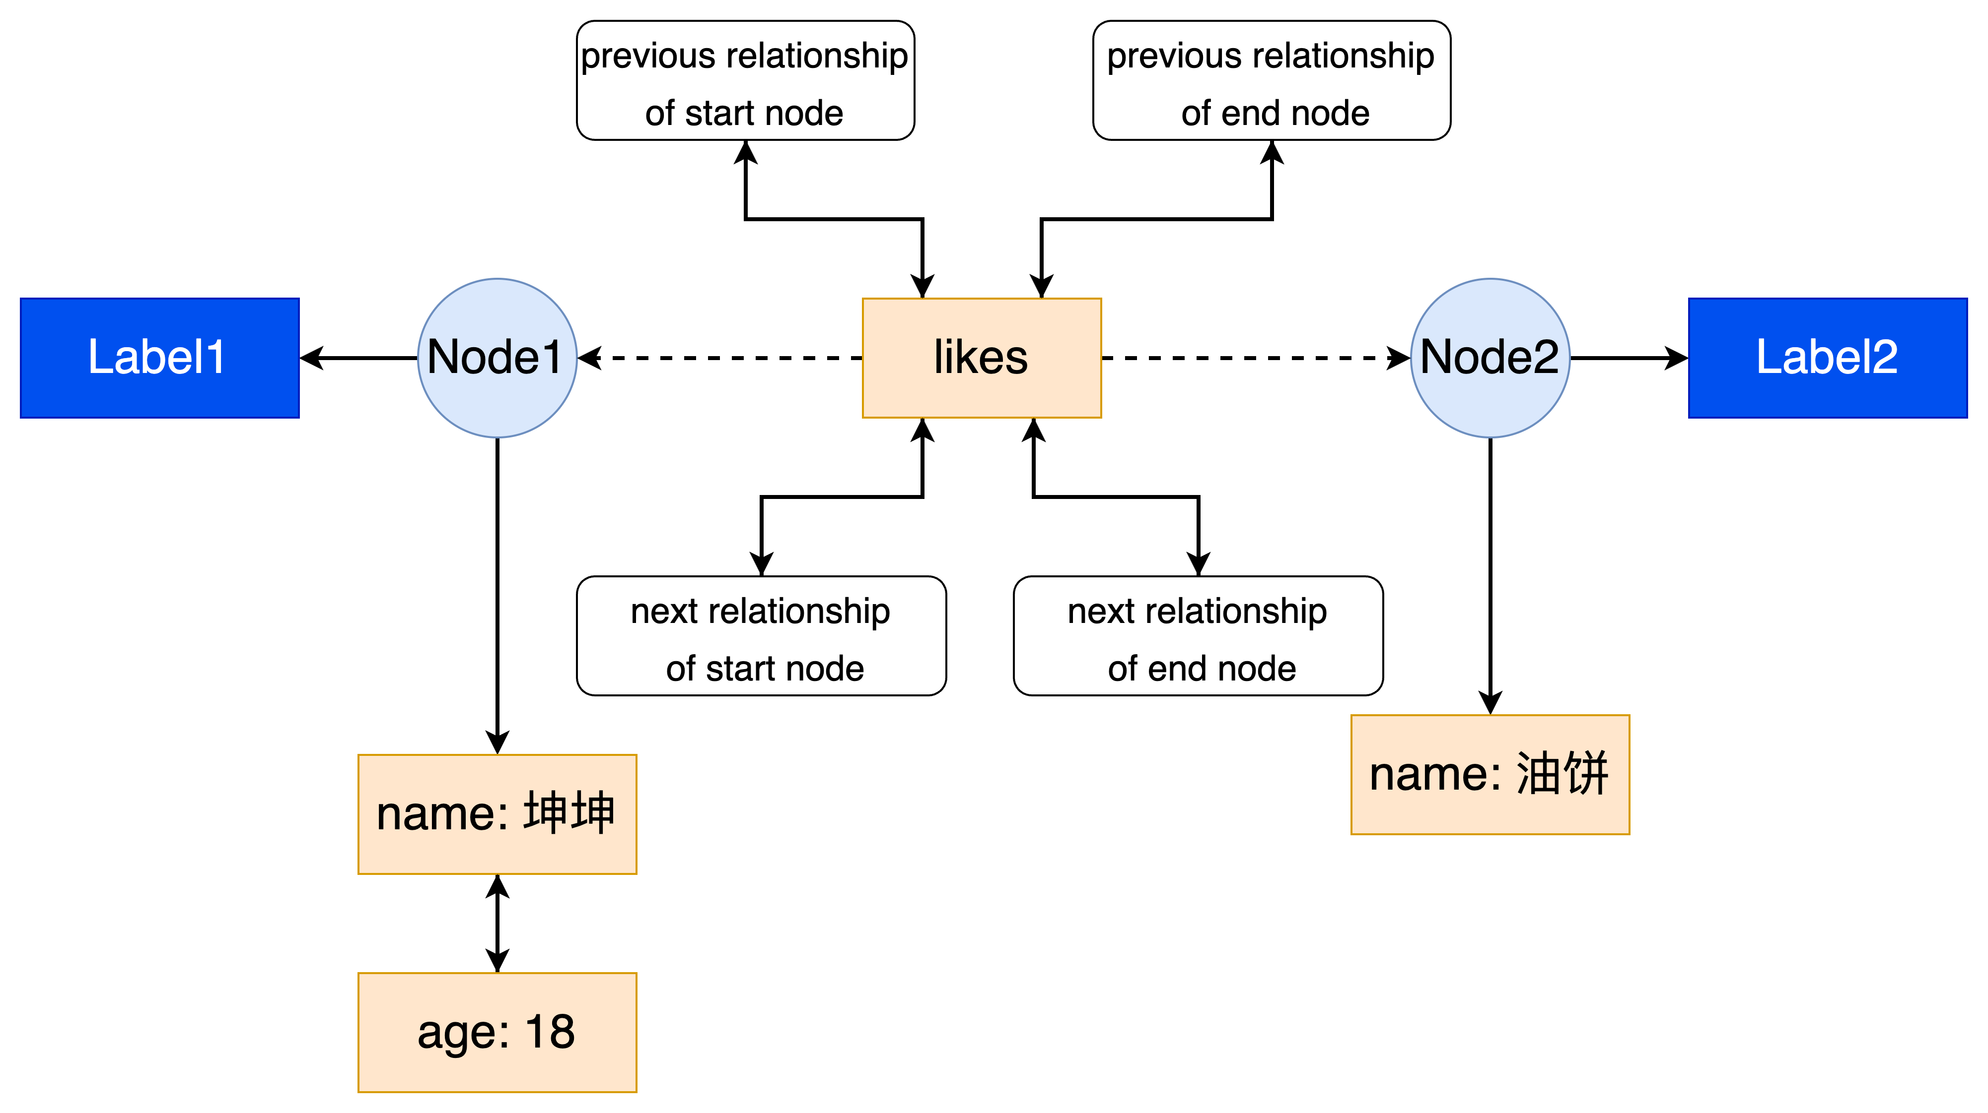
Neo4j底层存储结构-查询

Slide 25
Neo4j集群

Slide 26
附录：Neo4j的一些文档
图数据库对比：Neo4j vs Nebula Graph vs HugeGraph
同花顺知识图谱团队的图数据库选型
面向初学者的图数据库：原生与非原生图技术
Neo4j底层存储
Neo4j底层存储

